Slide 1
Fundamentos JavaScript
Kauê Luis Oliveira da Silva

Slide 2
Conteudo:
Forms
DOM
Window
setTimeOut
History
Array

Slide 3
www.github.com/klolivei/teaching/part4
Como utilizar essa aula:
Cada tópico da aula tem um código exemplo correspondente.
Leia o código e tente modificar

Slide 4
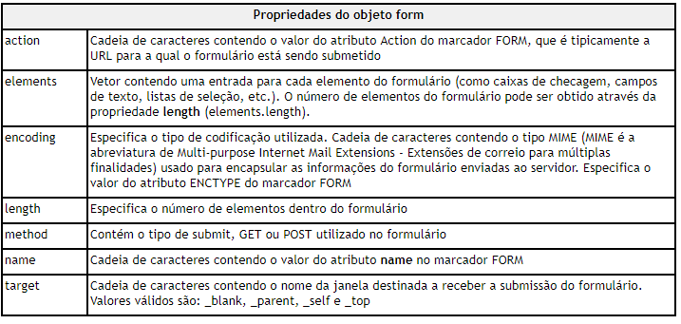
Forms:
Notes:
Checar o file concatenate string

Slide 5
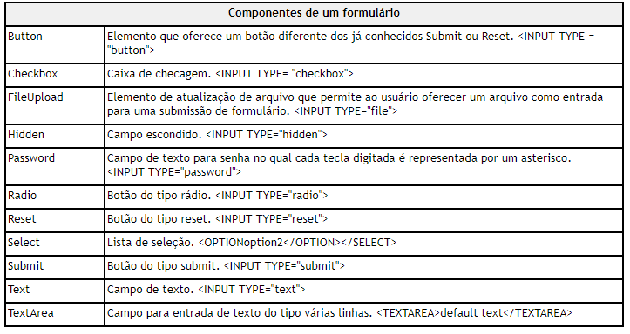
Elementos do form:

Slide 6

Forms eventos:
Abrir exemplo 2,3
Notes:
Checar o file concatenate string

Slide 7
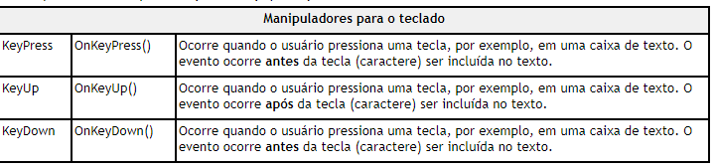
Forms eventos:
Abrir exemplo 4
Notes:
Checar o file concatenate string

Slide 8
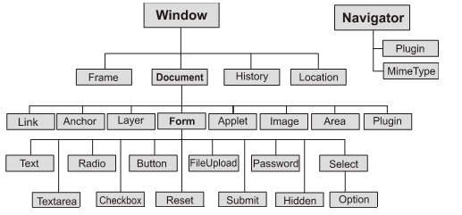
DOM :

Slide 9
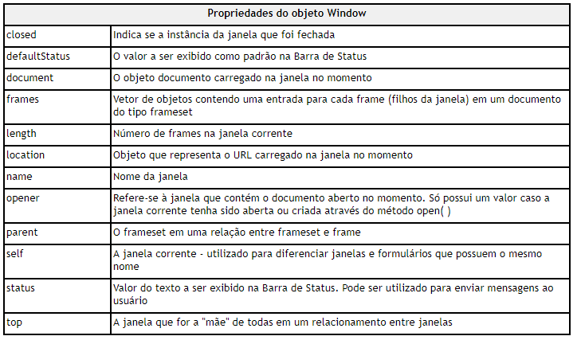
Window:

Slide 10
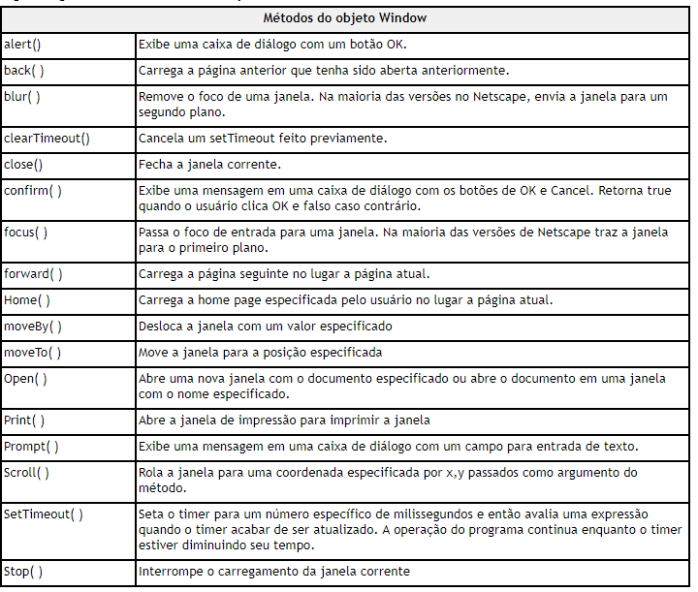

Slide 11
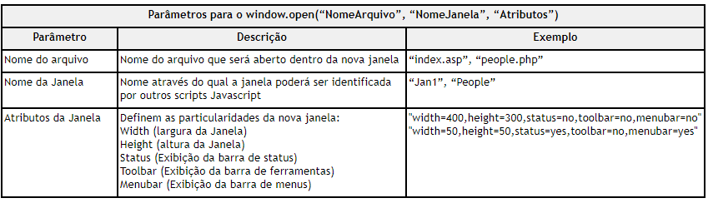
window.open():
Abrir exemplo 5,6

Slide 12
setTimeOut:
https://www.w3schools.com/jsref/met_win_settimeout.asp
Abrir exemplo 7

Slide 13
setTimeOut:
https://www.w3schools.com/jsref/met_win_settimeout.asp
Abrir exemplo 7,8

Slide 14
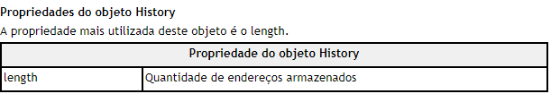
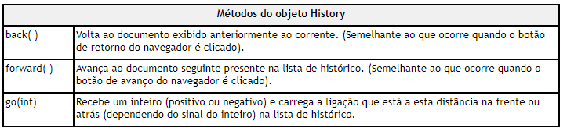
History:

Slide 15
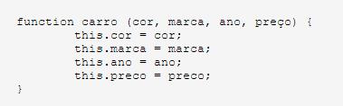
Objeto:

Slide 16

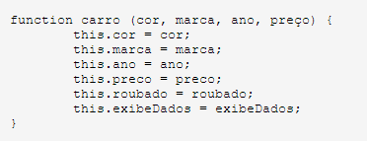
Objeto:
Abrir exemplo 10 e 11

Slide 17

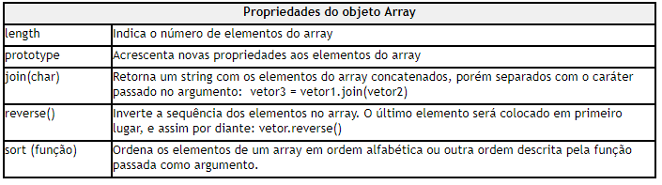
Array:
Abrir exemplo 11 a 15:

